Slide 1



SYSTEM AKTIV
139.0K+ AKTIVE MITGLIEDER
Angetrieben von 20+ KI-Trading-Agenten · Basisauszahlungen ab 4%+ · Empfehlungsgetriebenes Wachstum
● Einzahlung ab $20
● Kein KYC
● 24/7 auszahlen
Mini App öffnen →
metatronics.global
2026

Slide 2


ÜBERBLICK
METATRONICS
Was ist drin.
01
Was ist METATRONICS?
06
Potenzial für passives Einkommen
02
Für wen ist es?
07
Verifizierbare On-Chain-Gewinne
03
So funktioniert es
08
Potenzial für Partnereinkommen
04
Trading in Aktion — live
09
Eine persönliche Einladung
05
Was unterscheidet uns?
metatronics.global
02 / INHALT

Slide 3
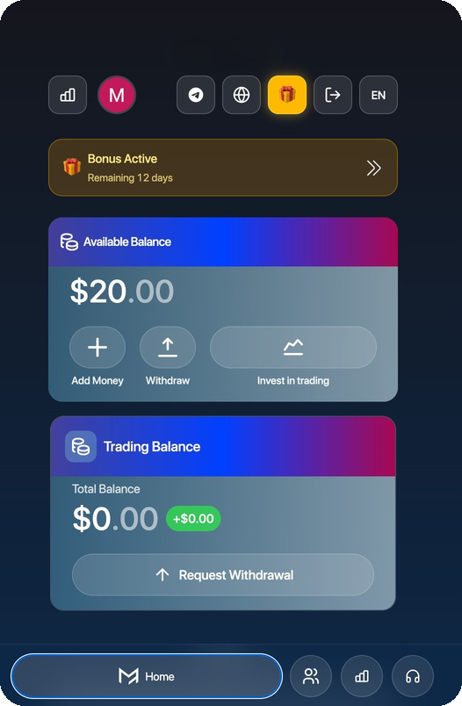
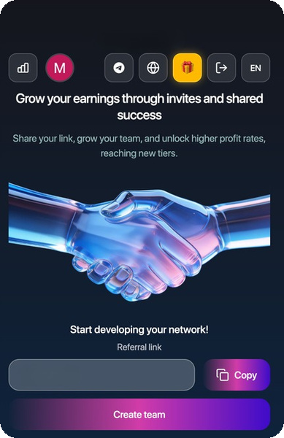
ÜBER UNS
METATRONICS
Was ist METATRONICS?
METATRONICS ist ein KI-gestütztes Krypto-Trading-Produkt, das normalen Nutzern über Telegram und Web Zugang zu systematischen Handelsstrategien verschafft — über ein einfaches, einzahlungsbasiertes Modell.
Es ist für Menschen gemacht, die ohne eigenes Trading von algorithmischem Handel passiv profitieren möchten — und für Netzwerk-Aufbauer, die über Empfehlungen und Teamwachstum aktives Einkommen erzielen wollen.
@MetatronicsBot · metatronics.global
metatronics.global
03 / DEFINITION

Slide 4
ZIELGRUPPE
METATRONICS
Für wen ist es gemacht?
Passive Teilnehmer
Aktive Partner
Wollen Kapital einzahlen und am KI-gesteuerten Trading verdienen.
Wollen Teams aufbauen und an Empfehlungen und Leistungsboni verdienen.
Ausgeschlossene Anleger
Krypto-Nutzer
Von Hedgefonds oder Quant-Produkten ausgeschlossen, wollen dennoch automatisierte Strategien.
Wollen ein einfaches Modell — keine Sperrfristen, keine Komplexität, keine Gamification.
metatronics.global
04 / ZIELGRUPPE

Slide 5
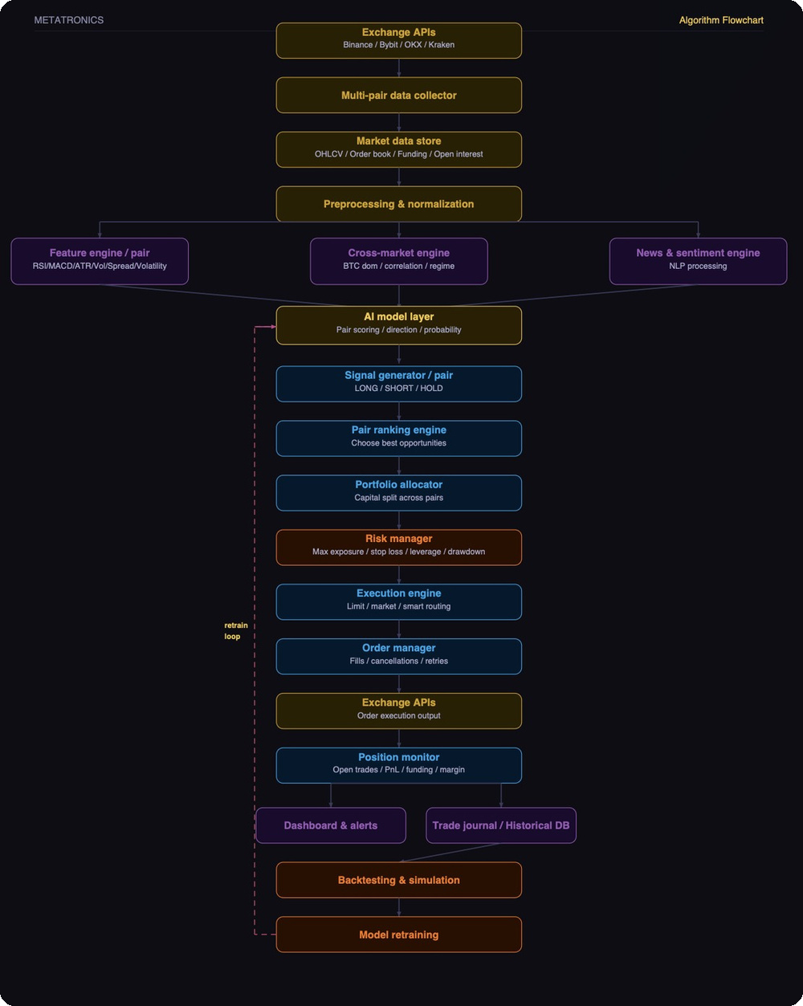
TECHNOLOGIE
METATRONICS
So funktioniert es.
Ein mehrschichtiges System, das Live-Börsendaten erfasst und über KI-Modelle verarbeitet — nach der institutionellen Logik von maschinellem Lernen, Portfolioaufbau und Ausführungsqualität.
PIPELINE-PHASEN
Daten- & KI-Kern
Analyse-Engines
Ausführungs-Pipeline
Risiko & Retraining
20+
4
Börsen
KI-Schichten
24/7
Betrieb
metatronics.global
05 / TECHNISCHE LOGIK

Slide 6
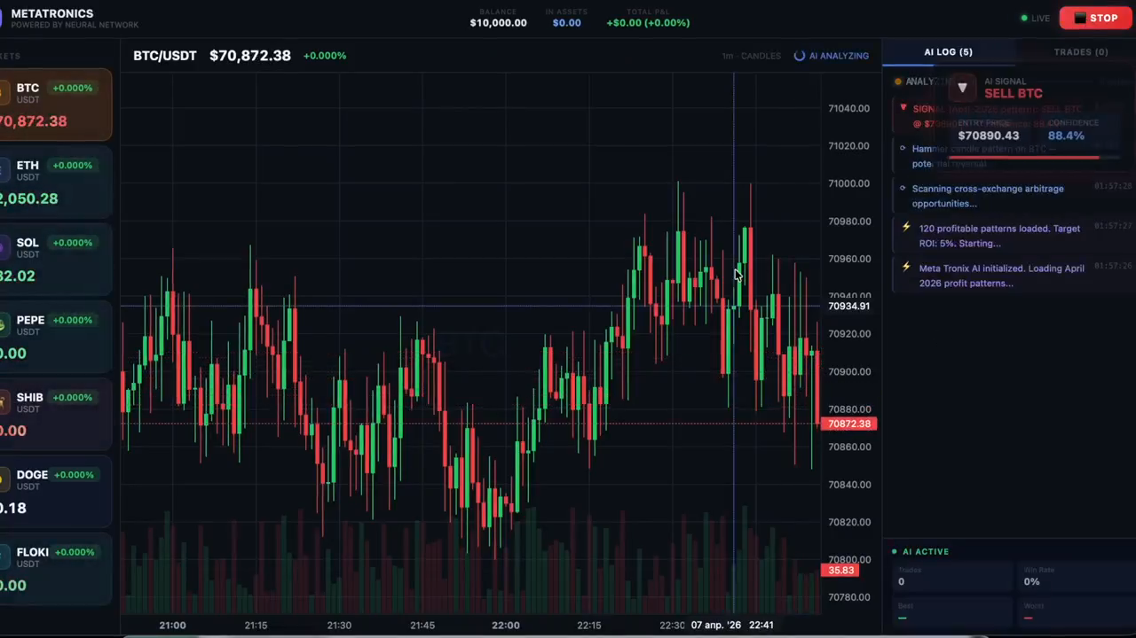
LIVE
METATRONICS
Trading in Aktion.
LIVE
AUFZEICHNUNG EINER LIVE-SESSION · VOLLSTÄNDIG ANSEHEN AUF METATRONICS.GLOBAL
metatronics.global
06 / LIVE-TRADING

Slide 7
WARUM WIR
METATRONICS
Was macht uns anders?
Transparenz-First-Modell mit klaren, sichtbaren Funktionsprinzipien
Niedrige Einstiegshürde — $20 Mindesteinzahlung
Vollständig identifiziertes Gründungsteam für echte Verantwortlichkeit
Keine Auszahlungslimits — Kapital bleibt verfügbar
Monatliche Ertragsberichte für laufende Performance-Transparenz
Keine Sperrfristen für maximale Flexibilität
Unkomplizierte Einzahlungs- und Wachstumsstruktur des Verdienstes
Transparentes Modell zur Ertragsabschmelzung nach dem Listing
metatronics.global
07 / ALLEINSTELLUNGSMERKMALE

Slide 8
PASSIVES MODELL
METATRONICS
Wie viel können Nutzer verdienen?
4%+
~12%
20%
Basis monatlich
Durchschnittsziel
Spitzenmonate
Spitze
Durchschnitt
Basis
20%
16%
12%
8%
4%
Jan
Feb
Mär
Apr
Mai
Jun
Jul
Aug
Sep
Okt
Nov
Dez
Zielrendite 4–20% pro Monat. Renditen variieren je nach Marktbedingungen, Volatilität, Liquidität und Modellanpassung.
metatronics.global
08 / PASSIVE RENDITEN

Slide 9
NACHWEIS
METATRONICS
Zahlen sprechen lauter als Worte.
Veröffentlicht
On-Chain
Echtzeit
Monatliche G&V
Handelsnachweise
Datenaktualisierung
TRADING-TERMINAL — MONATLICHE G&V
DEMONSTRATIONSDATEN
DATUM
PAAR
TYP
P&L
STATUS
DATUM
PAAR
TYP
P&L
STATUS
Apr 01
BTC/USDT
LONG
+$3,412
PROFIT
Apr 08
SOL/USDT
SHORT
+$1,560
PROFIT
Apr 02
ETH/USDT
SHORT
+$1,820
PROFIT
Apr 09
BNB/USDT
LONG
+$3,220
PROFIT
Apr 03
SOL/USDT
LONG
-$640
LOSS
Apr 10
BTC/USDT
LONG
-$480
LOSS
Apr 04
BNB/USDT
LONG
+$2,105
PROFIT
Apr 11
ETH/USDT
SHORT
+$2,890
PROFIT
Apr 05
BTC/USDT
SHORT
+$4,775
PROFIT
Apr 12
DOT/USDT
LONG
+$1,140
PROFIT
Apr 06
ETH/USDT
LONG
-$320
LOSS
Apr 13
BTC/USDT
LONG
+$5,330
PROFIT
Apr 07
ADA/USDT
LONG
+$890
PROFIT
Apr 14
SOL/USDT
SHORT
-$290
LOSS
metatronics.global
09 / VERIFIZIERBARE GEWINNE

Slide 10
AKTIVES MODELL
METATRONICS
Wie viel können Partner verdienen?
Ein empfehlungsgetriebenes Wachstumsmodell, das den Ausbau der Community belohnt.
AFFILIATE-STRUKTUR — 10 EBENEN
Bargeldboni
LINIE
PROVISION
UMSATZ
Hohe Bargeldprämien bis zu 500,000 USDT für besonders aktive Nutzer.
01
10%
$100 Einzahlung
02
5%
$1,000 Volumen
03
3%
$2,000 Volumen
Rangsystem
Integrierte Ränge belohnen Nutzer beim Erreichen definierter Meilensteine.
04
2%
$3,000 Volumen
05
1%
$4,000 Volumen
06
1%
$5,000 Volumen
KPI-Boni
07
0.5%
$6,000 Volumen
Individuelle leistungsbasierte Boni für Top-Partner.
08
0.5%
$7,000 Volumen
09
0.5%
$8,000 Volumen
10
0.5%
$10,000 Volumen
$100 persönliche Einzahlung öffnet Linie 1. Jede $1,000 an Gesamtteamvolumen schaltet +1 Ebene frei (bis zu 10).
metatronics.global
10 / EMPFEHLUNGSSTRUKTUR

Slide 11

JETZT MITMACHEN
Eine persönliche Einladung.
Sie sind eingeladen, METATRONICS beizutreten — wo der Algorithmus 24/7 arbeitet, damit Sie es nicht müssen.
Start ab $20
Keine Sperrfrist
Blockchain-verifiziert
Mindesteinzahlung
Jederzeit auszahlbar
Volle Transparenz
metatronics.global
@MetatronicsBot
@metatronics_
METATRONICS · 2026

